Slide 1


Slide 2



Slide 3


Slide 4
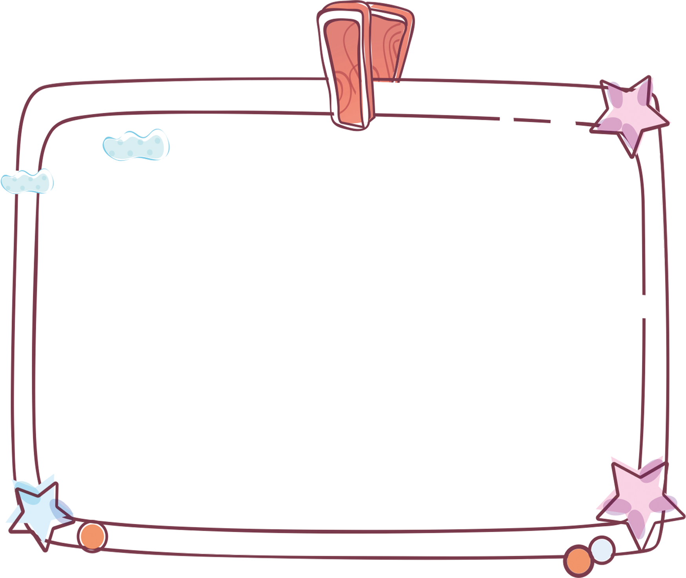


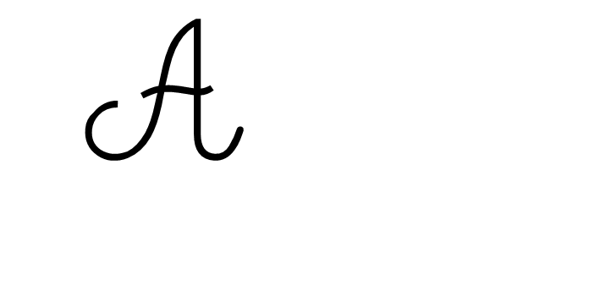
Thứ … ngày … tháng … năm ….
Tiếng Việt
Notes:
Ở lớp 1 các con được làm quen với chữ A viết hoa. Trong tiết học hôm nay cô sẽ hướng dẫn các con viết thật đúng, đẹp chữ A viết hoa cỡ nhỡ và chữ nhỏ.

Slide 5


Slide 6

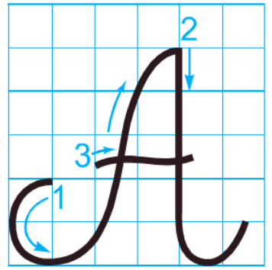
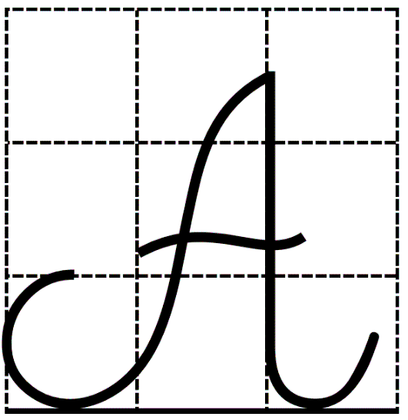


Cùng tìm hiểu

Slide 7
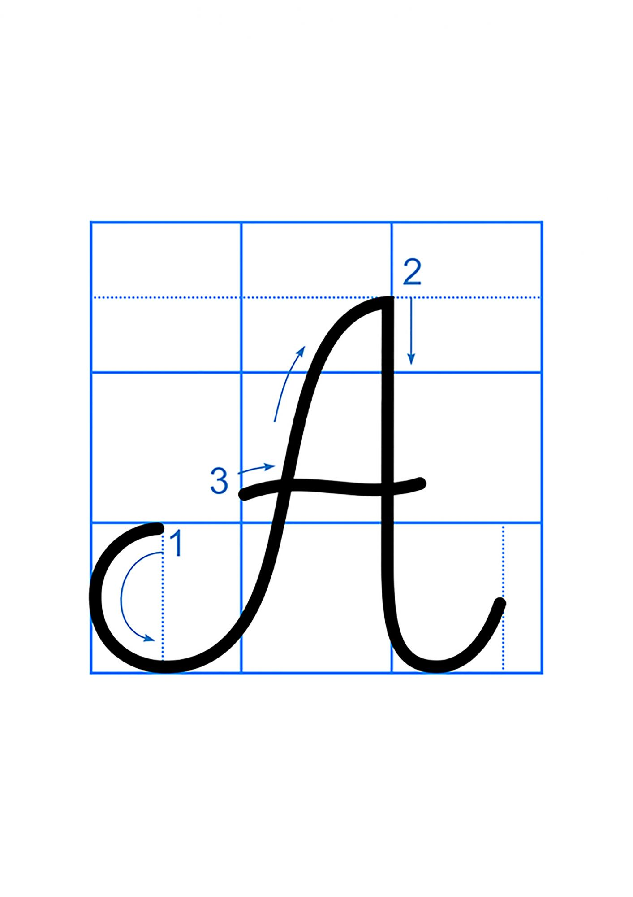
Cùng tìm hiểu
Nét móc ngược phải
Chữ hoa A cỡ nhỏ được viết bởi 3 nét:
Gần giống nét móc ngược trái
Nét cong trái

Slide 8
Cùng tìm hiểu
Chữ hoa A cỡ vừa
a. Chữ hoa A cao bao nhiêu ô li?
→ Cao 5 ô li.
b. Chữ hoa A rộng bao nhiêu ô li?
→ Rộng 5,5 ô li.

Slide 9
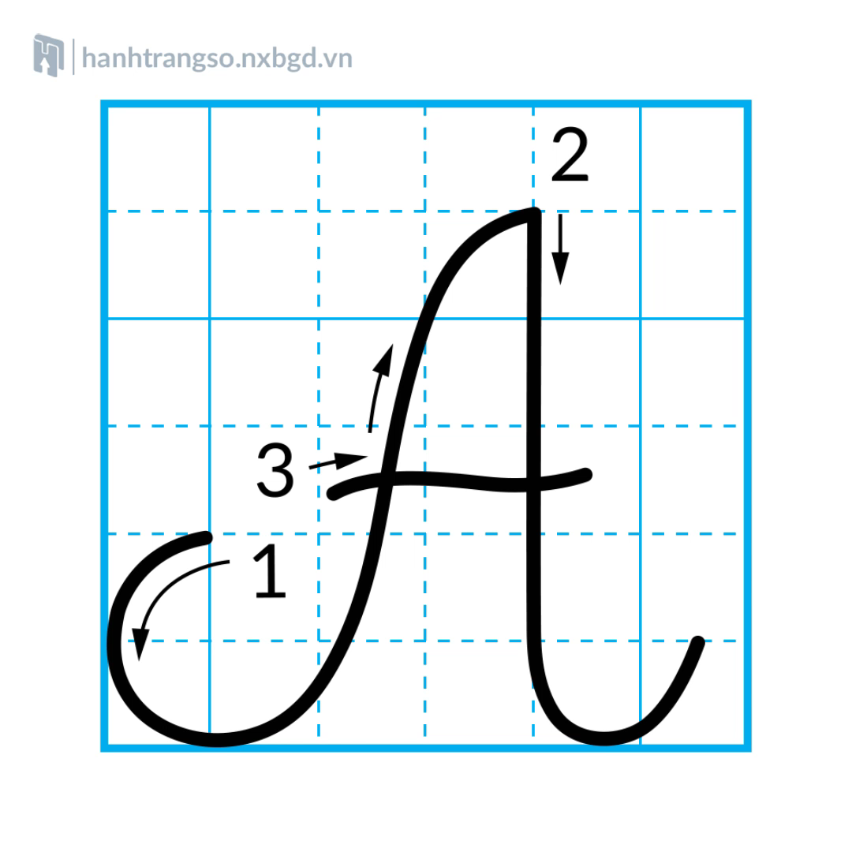
Viết chữ hoa A cỡ vừa

Slide 10

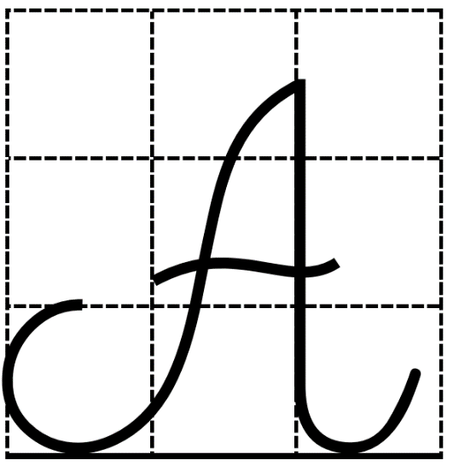
Chữ hoa A cỡ nhỏ
a. Chữ hoa A cao bao nhiêu ô li?
→ Cao 2 ô li rưỡi.
b. Chữ hoa A rộng bao nhiêu ô li?
→ Rộng gần 3 ô li .
c. Chữ hoa A gồm bao nhiêu nét?
→ Gồm 3 nét.

Slide 11
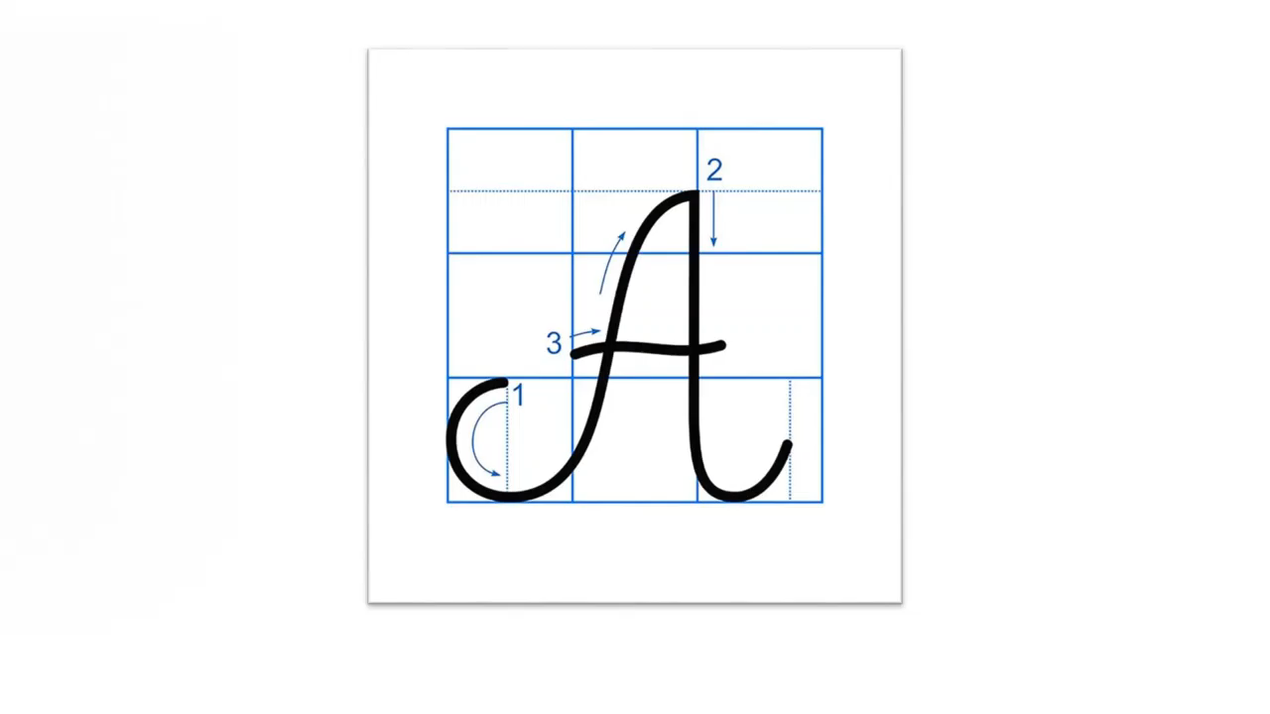
Viết chữ hoa A cỡ nhỏ

Slide 12

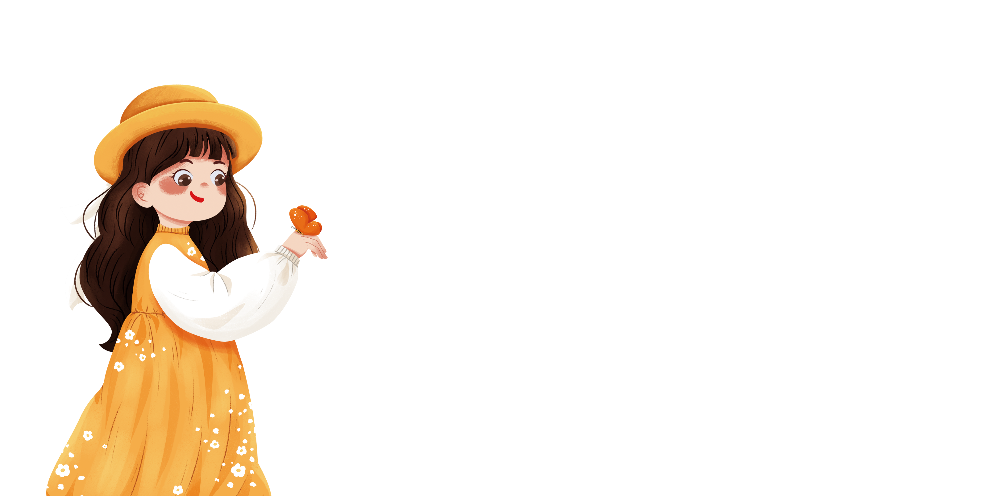
Viết câu
ứng dụng

Slide 13
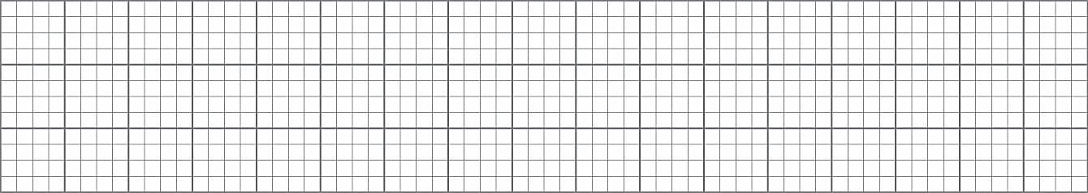
Ánh nắng tràn ngập sân trường.
Chữ cái nào được viết hoa?
Những chữ cái nào cao 2 ô li rưỡi?
c. Cuối câu có dấu gì?
→ Chữ A
→ Chữ A, g, h
→ Dấu chấm (.)

Slide 14




Tràn ngập: có rất nhiều, đến
mức như bao phủ, che lấp hết cả bề mặt

Slide 15

A
Ánh
A
Ánh
Ánh nắng tràn ngập sân trường

Slide 16








Thực hành
viết vở

Slide 17

Lưu ý về tư thế ngồi viết
1 tay cầm viết
1 tay giữ trang vở
Thẳng lưng
Chân đặt đúng vị trí
Khoảng cách từ mắt đến vở 25 – 30cm

Slide 18



